Slide 1
Bölüm 5. Komut SETİ Mİmarİsİ
Aritmetik Mantık Ünitesi (ALU)
Aritmetik İşlemler Kısmı
Mantıksal İşlemler Kısmı
Çarpma Kısmı
Bölme Kısmı
Temel Bilgisayar Sistemimiz için Örnek Bir Uygulama

Slide 2
Aritmetik Mantık Ünitesi (ALU)
Bir mikroişlemcide bulunan ALU birimi, bütün aritmetik ve mantıksal işlemlerin yapıldığı yerdir. Temel bilgisayar sistemimizde tasarlanan ALU, çarpma ve giriş/çıkış işlemleri haricinde, 16 bitlik veriler üzerinde işlem yapabilecek şekilde tasarlanmıştır. Kullanılan kaydediciler 16 bitlik olduğundan, çarpma işleminde iki tane 8 bitlik sayı kullanılmıştır.
Tasarlanan ALU dört bölümden oluşmaktadır;
1. Çarpma ve bölme işlemleri hariç, diğer aritmetik işlemlerin yapıldığı bölüm
2. Mantıksal işlemlerin yapıldığı bölüm
3. Çarpma işleminin yapıldığı bölüm
4. Bölme işleminin yapıldığı bölüm

Slide 3
Aritmetik İşlemler Kısmı
Bu kısımda 16 adet tam toplayıcı kullanılmıştır. Tam toplayıcının tasarım adımları aşağıda gösterilmiştir.
Tam Toplayıcı
Tam toplayıcı, 2 adet 1 bitlik veriyi ve elde bitini (c_{i}) giriş olarak alır, toplam ve elde çıkışı (c₀) üretir.
Girişler |  |  | Çıkışlar
AC | DR | c_{i} | Toplam | c_{o}
0 | 0 | 0 | 0 | 0
0 | 0 | 1 | 1 | 0
0 | 1 | 0 | 1 | 0
0 | 1 | 1 | 0 | 1
1 | 0 | 0 | 1 | 0
1 | 0 | 1 | 0 | 1
1 | 1 | 0 | 0 | 1
1 | 1 | 1 | 1 | 1
Toplam = AC’.DR’.c_{i} + AC’.DR.c_{i}’ + AC.DR’.c_{i}’ + AC.DR.c_{i}
= c_{i}.(AC’.DR’ + AC.DR) + c_{i}’.(AC’.DR + AC.DR’)
= c_{i}.(AC ⊕DR)’ + c_{i}’.(AC ⊕ DR)
= AC ⊕ DR ⊕ c_{i}
c_{o} = AC’.DR.c_{i} + AC.DR’.c_{i} + AC.DR.c_{i}’ + AC.DR.c_{i}
= c_{i}.(AC ⊕ DR) + AC.DR

Slide 4
ALU’da Gerçekleştirilen Aritmetik İşlemler
Seçim |  |  | Girişler |  |  | Çıkış | Açıklaması
S₂ | S₁ | S₀ | CARRYIN | Y₀ | Y₁ | Q
0 | 0 | 0 | 0 | DR | AC | AC←DR+AC | Toplama
0 | 0 | 0 | 1 | DR | AC | AC←DR+AC+1 | Elde ile toplama
0 | 0 | 1 | 0 | DR | AC’ | AC←DR+AC’ | Borç ile çıkarma
0 | 0 | 1 | 1 | DR | AC’ | AC←DR+AC’+1 | Çıkarma
0 | 1 | 0 | 0 | DR | 0..0 | AC←DR | DR’in aktarımı
0 | 1 | 0 | 1 | DR | 0..0 | AC←DR+1 | DR’nin 1 fazlasını aktarma
0 | 1 | 1 | 0 | DR | 1..1 | AC←DR-1 | DR’nin 1 eksiğini aktarma
0 | 1 | 1 | 1 | DR | 1..1 | AC←DR | DR’nin aktarımı
1 | 0 | 0 | 0 | 1..1 | AC | AC←AC-1 | AC’yi 1 azaltma
1 | 0 | 0 | 1 | 1..1 | AC | AC←AC | AC’nin aktarımı
1 | 0 | 1 | 0 | INPR | 0..0 | AC←INPR | Giriş Kaydedicisinin aktarımı
1 | 0 | 1 | 1 | INPR | 0..0 | AC←INPR+1 | Giriş Kaydedicisinin 1 fazlasının aktarımı

Slide 5
Aritmetik İşlemler Kısmının 1 Bitlik Bölümünün Gerçekleştirimi
CARRYIN
1 bitlik bölümü gösterilen aritmetik işlemler kısmı, 16 adet tam toplayıcıdan ve işlemlerin seçimi için de 3 seçim girişine sahip 32 adet MUX’dan oluşmaktadır.
INPOT0
5
1
4
DRLOT0
3
8×1
MUX
DRLOT0
2
DRLOT0
1
DRLOT0
0
ACLOT0
S₂ S₁ S₀
0
5
CARRYOUT0
ACLOT0
4
1
3
8×1 MUX
0
2
ACLOT0’
1
Tam toplayıcı
ACLOT0
0
Örneğin; seçim uçları S₂S₁S₀=001 ve elde girişi de CARRYIN=1 olduğunda, veri kaydedicisinin içeriğinden akümülatörün içeriği çıkartılır.
S₂ S₁ S₀

Slide 6
Mantıksal İşlemler Kısmı
Bu kısım, 7 farklı işlemi yerine getirebilmektedir. Aşağıdaki tabloda yerine getirilen işlemler verilmiştir;
S₅ | S₄ | S₃ | Q | Açıklaması
0 | 0 | 0 | AC←AC’ | AC’nin tümleyeni
0 | 0 | 1 | AC←DR’ | DR’nin tümleyeni
0 | 1 | 0 | AC←AC⊕DR | Lojik “XOR” İşlemi
0 | 1 | 1 | AC←AC∨DR | Lojik “VEYA” İşlemi
1 | 0 | 0 | AC←AC DR | Lojik “VE” İşlemi
1 | 0 | 1 | AC←shl(AC) | AC’yi sola kaydırma
1 | 1 | 0 | AC←shr(AC) | AC’yi sağa kaydırma

Slide 7
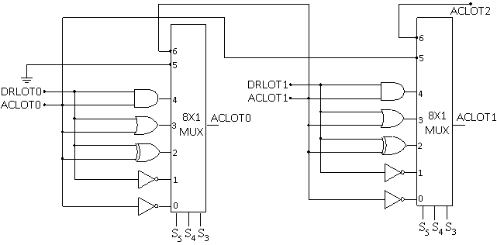
Mantıksal İşlemler Kısmının 2 Bitlik Bölümünün Gerçekleştirimi
ALU’nun bu bölümünde yapılan işlemlerin yerine getirilebilmesi için 16 adet 8×1’lik MUX kullanılmıştır.
Örneğin; seçim uçları S₅S₄S₃ = 011 olduğunda, veri kaydedicisindeki veri ile akümülatördeki veri lojik “VEYA” işlemine tabi tutularak akümülatöre aktarılmaktadır.

Slide 8
Çarpma Kısmı
İki adet ikili sayının çarpımı, kalem kâğıtla yapılacak olursa bir dizi ardışıl kaydırma ve toplama işlemleriyle gerçekleştirilir. İşlem, çarpanın en önemsiz bitinden başlayarak sırayla bütün bitlerine bakılarak yapılır. Eğer çarpanın biti 1 ise çarpılan aşağıya aynen alınır. Aksi taktirde aşağıya sıfırlar yazılır. Daha sonra da sola bir bit kaydırılır. Kısmi çarpımlar toplanarak, çarpım elde edilmiş olur.
Donanımsal olarak çarpma işlemi yapılacağı zaman, tüm kısmi çarpımları kaydedicilere yazmak yerine, kısmi çarpımların toplamı bir kaydediciye yazılır. Daha sonra da kısmi toplam sağa kaydırılır. Çarpanın biti 0 ise sıfırla toplamaya gerek yoktur sadece sağa kaydırma işlemi yapılır.

Slide 9
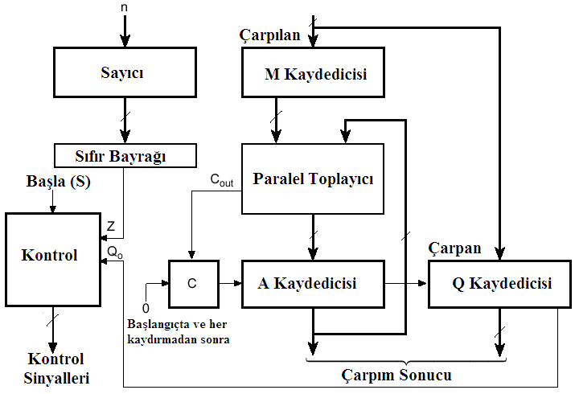
Çarpma İşleminin Prensip Şeması

Slide 10
Örnek: 1001 × 0011 İşlemi için Algoritmanın Gerçekleştirilmesi
- M kaydedicisine çarpılanın, Q kaydedicisine çarpanın değeri konulur.
- A kaydedicisi ve elde biti (c) sıfırlanır, sayıcıya 4 değeri atanır.
- Çarpan’ın Q₀ bitine bakılarak kısmi çarpımlar toplamı elde edilir.
- İşlemin sonucunun yüksek anlamlı kısmı A, düşük anlamlı kısmı Q kaydedicisindedir.
Başlangıç Değerleri | C(0) | A (0000) | Q (0011) Q0 | İşlem
1.Adım | 0 | 1001 | 0011 | Toplama
 | 0 | 0100 | 1001 | Kaydırma
2.Adım | 0 | 1101 | 1001 | Toplama
 | 0 | 0110 | 1100 | Kaydırma
3.Adım | 0 | 0011 | 0110 | Kaydırma
4.Adım | 0 | 0001 | 1011 | Kaydırma
M = 1001
Çarpım=A Q = 0001 1011 = 1B_{h} = 27

Slide 11
Bölme Kısmı
İki adet ikili sayının bölme işlemi, karşılaştırma, kaydırma ve çıkarma işlemleri gerektirir. İkili bölme, ondalık bölmeden daha basittir; işleme giren sayıların basamaklarında sadece 0 veya 1 vardır. Ayrıca bölenin, bölünen veya kalan içinde kaç defa olduğunu bulmak kolaydır.
Sayısal bir bilgisayarda bölme işlemini donanımsal olarak gerçekleştirmek istersek, işlemler biraz değişecektir. Bölünen veya kısmi kalan bir sola kaydırılır. Bölünende bölen varsa gerekli çıkarma işlemi, bölünene bölenin 2‘ye göre tümleyenin eklenmesiyle yapılır.

Slide 12
Bölme Kısmının Algoritması
Bölen M ve bölünen Q kaydedicilerine konulur.
Sıra sayıcıya başlangıçta bölünenin bit sayısı atanır.
Bölünen, sola 1 kaydırılarak bölünenin en anlamlı kısmı A kaydedicisine aktarılır (Başlangıçta A=0’dır) ve bölenin 2’ye göre tümleyeni A’ya eklenir. Bu işlemin sonucu pozitifse bölüm hanesine 1 yazılır (Q’nun en düşük anlamlı kısmına 1 konulur) ve sıra sayıcı 1 azaltılır. Şayet kalan negatifse bölünende bölen yok demektir (Q’nun en düşük anlamlı kısmına 0 konulur). Bölünen 1 sola kaydırılır ve kısmi kalana bölen eklenerek eski haline getirilir. Yine bölünen de bölenin olup olmadığı araştırılır. Bu işlemler, sayıcı sıfırlanana kadar devam eder.

Slide 13
Örnek: 010110/000011 İşlemi için Algoritmanın Gerçekleştirilmesi
- M kaydedicisine bölenin, Q kaydedicisine bölünenin değeri konulur.
- A kaydedicisi, bölme işlemi sonucu oluşan kalanı tutar ve başlangıçta sıfır değeri atanır, sayıcıya da 6 değeri yüklenir.
- Q kaydedicisi, A kaydedicisine doğru 1 sola kaydırılır, A’da bölen varsa Q’nun 0.bitine 1, yoksa 0 yüklenir. Bu işlemler 6 kere yapılır.
Başlangıç Değerleri | A (000000) | Q (010110) Q0 | İşlem
1.adım | 000000 | 101100 | Kaydırma
2.Adım | 000001 | 011000 | Kaydırma
3.adım | 000010 | 110000 | Kaydırma
4.adım | 000101 | 100000 | Kaydırma
 | 000010 | 100001 | Çıkartma
5.adım | 000101 | 000010 | Kaydırma
 | 000010 | 000011 | Çıkartma
6.adım | 000100 | 000110 | Kaydırma
 | 000001 | 000111 | Çıkartma
M= 000011
Bölüm = Q = 000111₂ = 7
Kalan = A = 000001₂=1

Slide 14
Örnek Uygulama
Üst seviyeli bir dil ile yazılan aşağıdaki programın, temel bilgisayar sistemimize göre assembly ve makine dili karşılıklarının bulunması.
a = 5;
for i = 1 to 10
{
a = a+i;
}
Değişkenler 0030h adresinden itibaren belleğe konulmuştur;
0030h-0031h: a değişkeni
0032h-0033h: i değişkeni
0034h-0035h: i değişkeninin maksimum değeri (10)

Slide 15
Programın Assembly Dili Karşılığının Bulunması
0000h: LDA #0005h / Akümülatöre, a değişkenine konulacak olan decimal 5 değeri atanıyor.
0003h: STA 0030h / a değişkeni için, belleğin 0030h ile 0031h adresleri tahsis edilmiştir.
0006h: LDA #0001h / Akümülatöre, i değişkenine konulacak olan decimal 1 değeri atanıyor.
0009h: STA 0032h / i değişkeni için, belleğin 0032h ile 0033h adresleri tahsis edilmiştir.
000Ch: LDA #000Ah / Akümülatöre i değişkeninin maksimum değeri olan decimal 10 atanıyor.
000Fh: STA 0034h / i’nin maksimum değeri için, belleğin 0034h ile 0035h adresleri tahsis edilmiştir.
0012h: LDA 0030h / a değişkeni bellekten alınıp akümülatöre konuluyor.
0015h: ADD 0032h / a değişkeni ile i değişkeni toplanıyor.
0018h: STA 0030h / toplam sonucu, a değişkeninin tutulduğu bellek bölgesine kaydediliyor
001Bh: LDA 0032h / i değişkeni bellekten alınıyor.
001Eh: SUB 0034h / i’nin maksimum değerinden (decimal 10) i çıkartılıyor
0021h: BZR ~09h / Eğer i değişkeni decimal 10 değerine ulaşmışsa, 002Ch adresine dallanılıyor
0023h: LDA 0032h / i değişkeni bellekten alınıyor
0026h: INCR / i değişkeninin değerinin aktarıldığı akümülatör, 1 artırılıyor
0027h: STA 0032h / i değişkeni belleğe kaydediliyor
002Ah: BRA ~E6h / 0012h adresine dallanılıyor
002Ch: LDA 0030h / toplam sonucu akümülatöre aktarılıyor (Sonucu görebilmek için)
002Fh: HLT / Program sonlandırılıyor.

Slide 16
Programın Makine Dili Karşılığının Bulunması
BELLEK ADRESLERİ | MAKİNE DİLİ | ASSEMBLY DİLİ
0000 | 1A | LDA #0005h
0001 | 00
0002 | 05
0003 | A0 | STA 0030h
0004 | 00
0005 | 30
0006 | 1A | LDA #0001h
0007 | 00
0008 | 01
0009 | A0 | STA 0032h
000A | 00
000B | 32
000C | 1A | LDA #000Ah
000D | 00
000E | 0A
000F | A0 | STA 0034h
0010 | 00
0011 | 34
0012 | 2A | LDA 0030h
0013 | 00
0014 | 30
0015 | 20 | ADD 0032h
0016 | 00
0017 | 32
0018 | A0 | STA 0030h
0019 | 00
001A | 30
001B | 2A | LDA 0032h
001C | 00
001D | 32
001E | 2E | SUB 0034h
001F | 00
0020 | 34
0021 | 53 | BZR ~09h
0022 | 09
0023 | 2A | LDA 0032h
0024 | 00
0025 | 32
0026 | 03 | INCR
0027 | A0 | STA 0032h
0028 | 00
0029 | 32
002A | 50 | BRA ~E6h
002B | E6
002C | 2A | LDA 0030h
002D | 00
002E | 30
002F | 0E | HLT

